Slide 1
哈工大计算机学院2014年秋季学期
软件工程课程
综合实践项目开题报告
小组名称：BugFree
小组成员：万成文杰、朱小舟、叶鋆郴、鲁斯兰
2026年11月7日 星期六

Slide 2
选题与分组
题 目 | 电梯费用的公平公摊
班 号 | 1203101
小组名称 | BugFree
姓名 | 学号 | 联系方式 | 组长/组员
万成文杰 | 1120310123 | 18646549465 | 组长
朱小舟 | 1120310126 | 18045044786 | 组员
叶鋆郴 | 1120310120 | yjchit@sina.cn | 组员
鲁斯兰 | L120310101 | 15004639706 | 组员
项目Github地址 | https://github.com/VelocityLight/Elevator-Fee
指导教师 | 王忠杰

Slide 3
对题目的理解
目前国内小区流行的电梯费收取方式一般有：根据所住楼层收费；根据住宅面积收费。而这些收费方式的不公平之处在于：有人用的很频繁，有人用的少，缴费额与实际使用情况不对应。
广大人民群众对电梯费收取标准有疑问和不满。
本项目目标是：不盲目的遵循国家的规定，设立一个相对更加公平的规则，以实时不间断地采集电梯的使用情况的数据为基础，为每户用户提供更公平的电梯费收取标准。
本系统可以在低成本且不需大规模改造楼房已有硬件条件下，服务大多数住宅区，为住宅区的用户提供可靠的电梯使用频率统计服务。并且可以衍生至 例如：公用停车场费用计算，公共租用自行车费用计算，公用网络费用计算等众多公用收费性便民工程费用的公平计算。

Slide 4
功能清单
数据采集端：读取芯片信息（或扫描头像）。
服务器端：存储流水数据，分析数据，生成费用报表，管理员可以获取数据。
浏览器端：查询收费策略，用户注册与数据绑定，用户登录，用户查询缴费情况及具体使用记录。

Slide 5
非功能需求
效率：用户在进行查询的时候，能够查到具有时效性的数据。数据分析结果能够及时更新到C/S端。
可用性：用户能够通过简单上手学会使用。
可维护性：系统能够接受定期更新。
可移植性：电梯端程序能够移植到不同厂商的电梯。
清晰性：版本控制清晰，能够进行高效的迭代。
安全性：限制非该小区的用户查询电梯信息，保障用户隐私。
兼容性：网页端查询界面适应多种设备的显示（桌面电脑、平板、手机）。
经济性：减小开发成本，保持对市场的适应能力。
商业质量：对于客户保证吸引力。

Slide 6
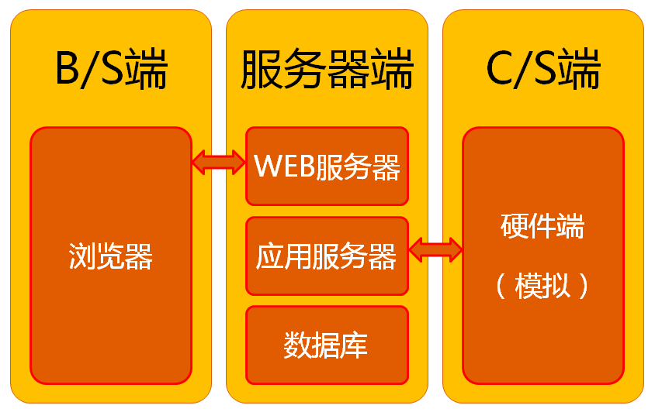
系统的体系结构构思

Slide 7
系统开发技术
编程语言：JAVA
开发环境：Eclipse
运行环境：WEB、Windows、硬件（模拟）
（我们会根据项目的进度来使用其他的开发语言及环境）

Slide 8
团队分工
万成文杰（组长） ： 数据库搭建、应用服务器搭建 。
朱小舟 ： 模拟硬件的图形化界面设计、 C/S端与服务器接口设计。
叶鋆郴 ： WEB服务器搭建、浏览器页面设计。
鲁斯兰： Bug的排查与修订，搜集用户反馈。

Slide 9
开发进度计划
第2周：明确开发内容，确定开发进度计划。
第3周：完成电梯硬件输入端的图型界面模拟。
第4周：搭建数据服务器，能够通过界面写入数据并进行修改。
第5周：完成数据库服务器和应用服务器相互访问，信息交互。
应用服务器进行数据统计与分析。（C/S搭建）
第6周：搭建Web服务器。
第7周：通过浏览器访问Web服务器，简单设计浏览器显示界面。 （B/S搭建）
第8周：整合构建得到原型，给用户测试，得到反馈。

Slide 10
开发进度计划
第9周：根据反馈完善C/S端结构及功能。
第10周：根据反馈完善B/S端结构及功能。
第11周：再次整合，得到用户反馈。
第12周：视情况添加功能，进行项目功能扩展。
第13周：整理文档，可提交。
初步计划如上，具体实施可能因为学习不熟悉的技术或者改变软件结构而延后一到二周。
第15周；确认提交项目。

Slide 11
真实用户来源
开发团队成员
指导老师王忠杰
班级成员
抽样调查使用电梯的同学

Slide 12
可行性分析
技术方面：主要使用的语言是Java，涉及到数据库管理及Web开发。之 前缺少数据库方面的知识，可能需要一段时间的学习填充。个别地方如浏览器和服务器之间信息的交互还需要查阅一定的资料。其余的项目流程正在逐渐了解，相信通过学习能克服这些技术难关。
时间方面：在课余的时间会抓紧进行项目的学习和开发，会争取按照进度安排完成项目，并且我们也有额外的时间用于处理我们未考虑到的情况。
人员的能力方面：组员之间能力较为均衡，同时对于算法有专门的人员。有独立的工作室可供项目讨论和开发。能较快的接受新知识。
真实用户方面：真实用户较为广泛，相信对于信息的获取会较为便利。

Slide 13
预期目标
  在本次实践项目中，我们希望每个成员能掌握软件开发过程的各种方法，了解软件开发的过程，熟练掌握各种开发工具，团队具有较好的团队合作能力，能够习惯使用github来进行项目管理。
  希望开发出的系统能够在理论上支持一个小区的用户进行数据的采集、分析、查找。
  我们希望能有一个小区的用户能够使用我们的系统。
  希望之后了解硬件开发，真正实现对电梯数据的采集，而不是通过模拟。

Slide 14
结束

